Slide 1
背包问题

Slide 2
01背包
一个旅行者有一个最多能用M公斤的背包，现在有N件物品，它们的重量分别是W1，W2，...,Wn, 它们的价值分别为P1,P2,...,Pn. 若每种物品只有一件求旅行者能获得最大总价值。输入格式： M,N W1,P1 W2,P2 ...... 输出格式： X

Slide 3
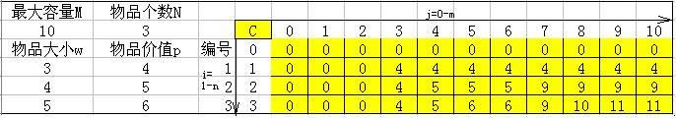
因为背包最大容量M未知。所以，我们的程序要从1到M一个一个的试。比如，开始任选N件物品的一个。看对应M的背包，能不能放进去，如果能放进去，并且还有多的空间，则，多出来的空间里能放N-1物品中的最大价值。怎么能保证总选择是最大价值呢？看下表。测试数据： 10,3 3,4 4,5 5,6

Slide 4
测试数据： 10,3 3,4 4,5 5,6
c[i][j]数组保存了1,2,3号物品依次选择后的最大价值.
这个最大价值是怎么得来的呢?
从背包容量为0开始,1号物品先试,0,1,2的容量都不能放.所以置0,背包容量为3则里面放4.这样,这一排背包容量为4,5,6,....10的时候，最佳方案都是放4.
假如1号物品放入背包.则再看2号物品.
当背包容量为3的时候，最佳方案还是上一排的最价方案c为4.
背包容量为4的时候，则最佳方案为自己的重量5.
背包容量为7的时候，很显然是5加上一个值了。加谁??很显然是7-4=3的时候.上一排 c3的最佳方案是4.所以。总的最佳方案是5+4为9.
这样一排一排推下去。最右下放的数据就是最大的价值了。(注意第3排的背包容量为7的时候,最佳方案不是本身的6.而是上一排的9.说明这时候3号物品没有被选.选的是1,2号物品.所以得9)
以上最大价值的构造过程中可以看出。
f(n,m)=max{f(n-1,m), f(n-1,m-w[n])+P(n,m)}

